Slide 1
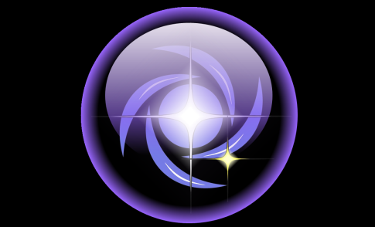
Projeto Rondon
Astronomia Básica
Centro de Divulgação da Astronomia
Observatório Dietrich Schiel
As estrelas
André Luiz da Silva
Observatório Dietrich Schiel
/CDCC/USP
Imagem de fundo: céu de São Carlos na data de fundação do observatório Dietrich Schiel (10/04/86, 20:00 TL) crédito: Stellarium
Notes:
Imagem de fundo: céu de São Carlos na data de fundação do observatório Dietrich Schiel (10/04/86, 20:00 TL) crédito: Stellarium

Slide 2
O ano-luz
Ondas
luminosas
300.000
km/s
c
Fóton
Percurso da luz durante 1 ano
1 ano-luz
9 trilhões e 500 bilhões de km
Crédito do slide original: Prof. Roberto Boczko; adaptações: André Luiz da Silva CDA/CDCC/USP

Slide 3
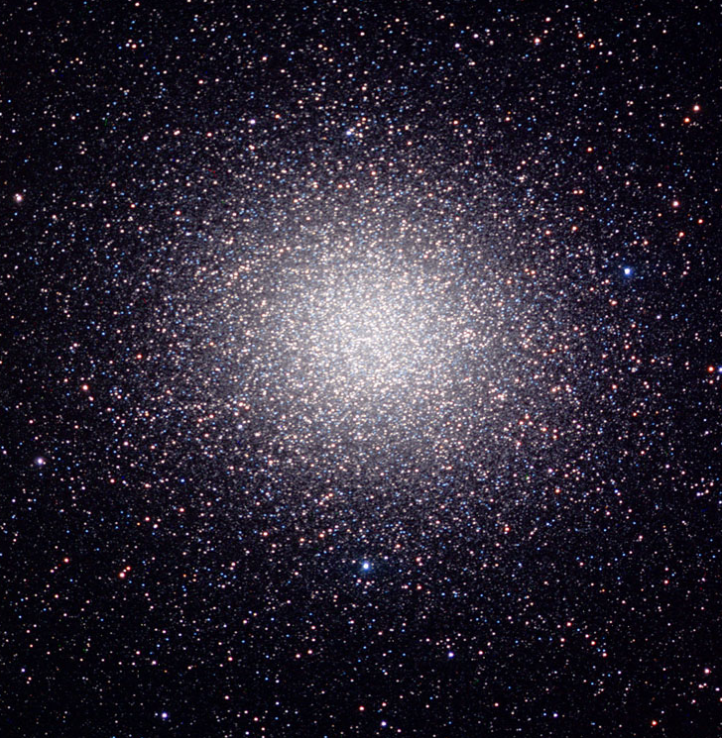
Quanto tempo a luz leva para vir...
do Sol?
8 minutos
da estrela mais próxima depois do Sol?
4 anos
das estrelas do aglomerado Omega Centauri
17 mil anos!
Crédito das imagens: Sol: http://wwwdevinin.blogspot.com; Omega Centauri: Telescópio Espacial Hubble

Slide 4
As cores das estrelas

Slide 5
As cores e as temperaturas
30.000 °C
20.000 °C
10.000 °C
7.000 °C
6.000 °C
4.000 °C
3.000 °C
Quente
Sol
Fria
Crédito da imagem original: Prof. Roberto Boczko; adaptações: André Luiz da Silva/CDA/CDCC/USP

Slide 6
Os tamanhos das estrelas

Slide 7
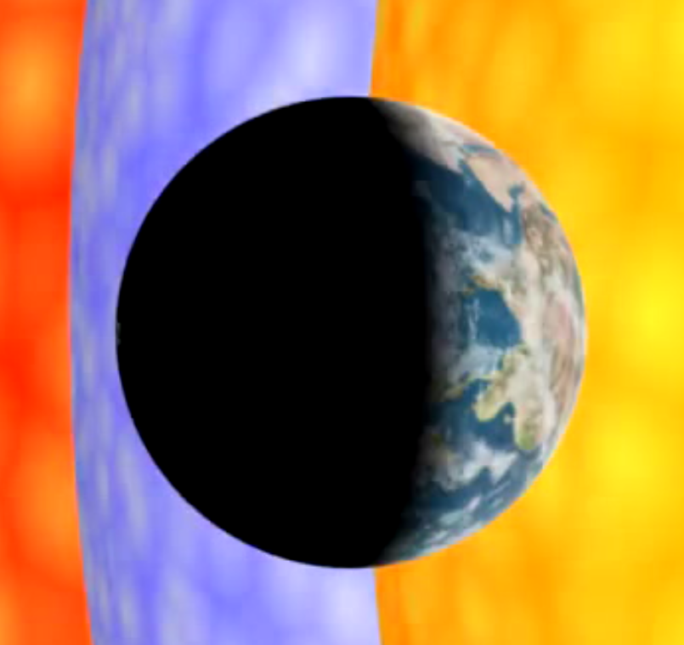
Vídeo: tamanhos estelares
Crédito: Jon S. disponível em http://www.youtube.com/watch?v=c8CgDGhYKe8

Slide 8
Deneb: 100 R_{ʘ}
Antares: 500 R_{ʘ}
(2,3 UA)
Aldebaran: 40 R_{ʘ}
Sol: próximo slide...
Spica A: 7 R_{ʘ}
Crédito da imagem: André Luiz da Silva/CDA/CDCC/USP
Notes:
Nessa figura, Antares tem um raio de 15cm

Slide 9
Sol: 1 R_{ʘ}
Crédito da imagem: André Luiz da Silva/CDA/CDCC/USP
Notes:
a referência para esta figura é o Chaisson e McMillan, pg.434.

Slide 10
Estrela de
Barnard: 0,2 R_{ʘ}
Júpiter: 0,1 R_{ʘ}
Próxima
Centauri: 0,08 R_{ʘ}
Sirius B: 0,01 R_{ʘ}
Crédito da imagem: André Luiz da Silva/CDA/CDCC/USP/

Slide 11
Estrelas:
Corpos gasosos no interior dos quais
ocorrem, ou ocorreram, reações
de fusão nuclear sustentáveis
Crédito : André Luiz da Silva/CDA/CDCC/USP

Slide 12
evolução de estrelas
de pouca massa
Nuvem interestelar
Protoestrela
SP
Subgigante
R.I.P.
AN
AB
NP
GV/RH/RAG
Crédito : André Luiz da Silva/CDA/CDCC/USP
Imagens fora de escala

Slide 13
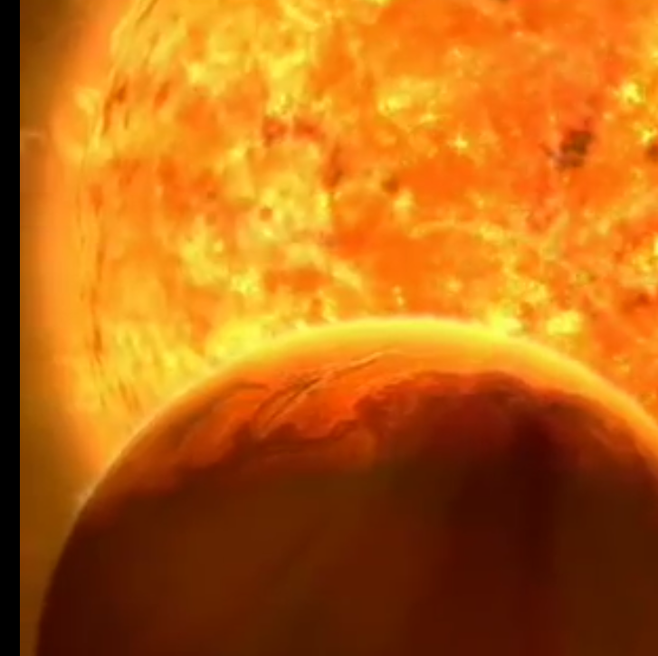
A gigante vermelha Sol
Crédito: ESO

Slide 14
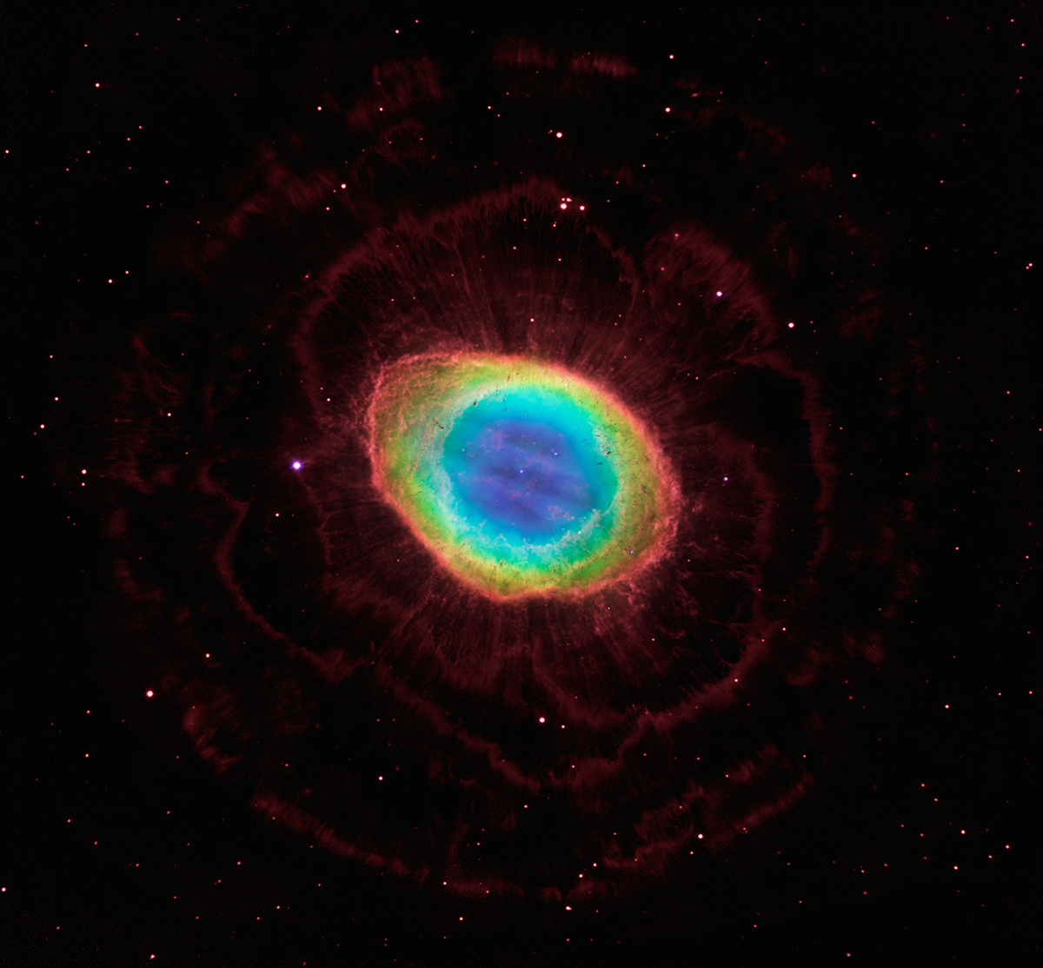
Nebulosa do anel (M 57)
Crédito da imagem: Telescópio Espacial Hubble
Notes:
Object Name: Ring Nebula, M57, NGC 6720 Object Description: Planetary Nebula Position (J2000): R.A. 18h 53m 35s Dec. 33° 01' 43" Constellation: Lyra Distance: 2,300 light-years (700 parsecs) About the Hubble +LBT Data Data Description: The image was created from Hubble data from proposal 12309: C. R. O'Dell (Vanderbilt University), G. Ferland (University of Kentucky), and W. Henney and M. Peimbert (UNAM). Instrument: Hubble: WFC3; Large Binocular Telescope Filters: F469N (He II), F502N ([O III]), and F658N ([N II]); LBT H2, 2.1 microns Exposure Date(s): HST: September 19, 2011; LBT: June 6, 2010 Credit: NASA, ESA, and C. R. O'Dell (Vanderbilt University) Release Date: May 23, 2013

Slide 15
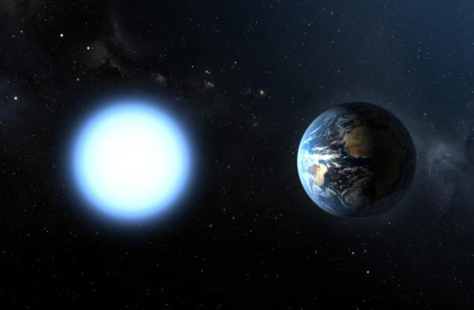
Tamanho de uma anã branca
Crédito da imagem: http://ircamera.as.arizona.edu/NatSci102/NatSci102/lectures/starevolution.htm

Slide 16
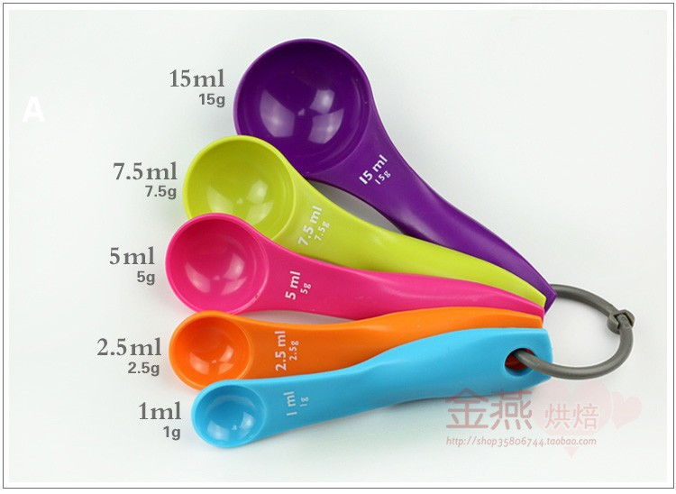
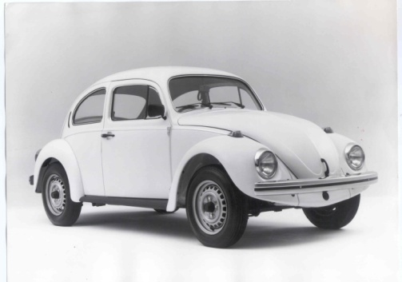
Densidade de uma anã branca
ρ_{ab} ≈ 10¹⁰ kg/m³
12 x
10 toneladas
Crédito das imagens: fusca: https://parachoquescromados.wordpress.com/tag/fusca/ colheres: http://pt.aliexpress.com
Notes:
O fusca pesa em torno de 800 kg. A colher azul, com volume de 1 ml (=1centímetro cúbico) equivale a meia colher de café.

Slide 17
evolução de
estrelas massivas
Nuvem interestelar
Protoestrela
SP
Fusão do He
R.I.P.
Supergigante vermelha, fusão até o Fe
EN ou BN
Resto de SN
Supernova
Crédito : André Luiz da Silva/CDA/CDCC/USP
Imagens fora de escala

Slide 18
Tempo de vida na SP
Massa (M_{ʘ}) | Classe Espectral | Luminosidade (L_{ʘ}) | Tempo SP (anos)
25
O
80.000
3 M
3
F
60
3 G
1
G
1
10 G
0,5
M
0,03
56 G
Fonte: Mike Inglis: Observer’s Guide to Stellar Evolution, com adaptações
Notes:
Uma estrela no limite de baixa massa, ou 0,08 massas solares passa mais de 5 trilhões de anos na SP!

Slide 19
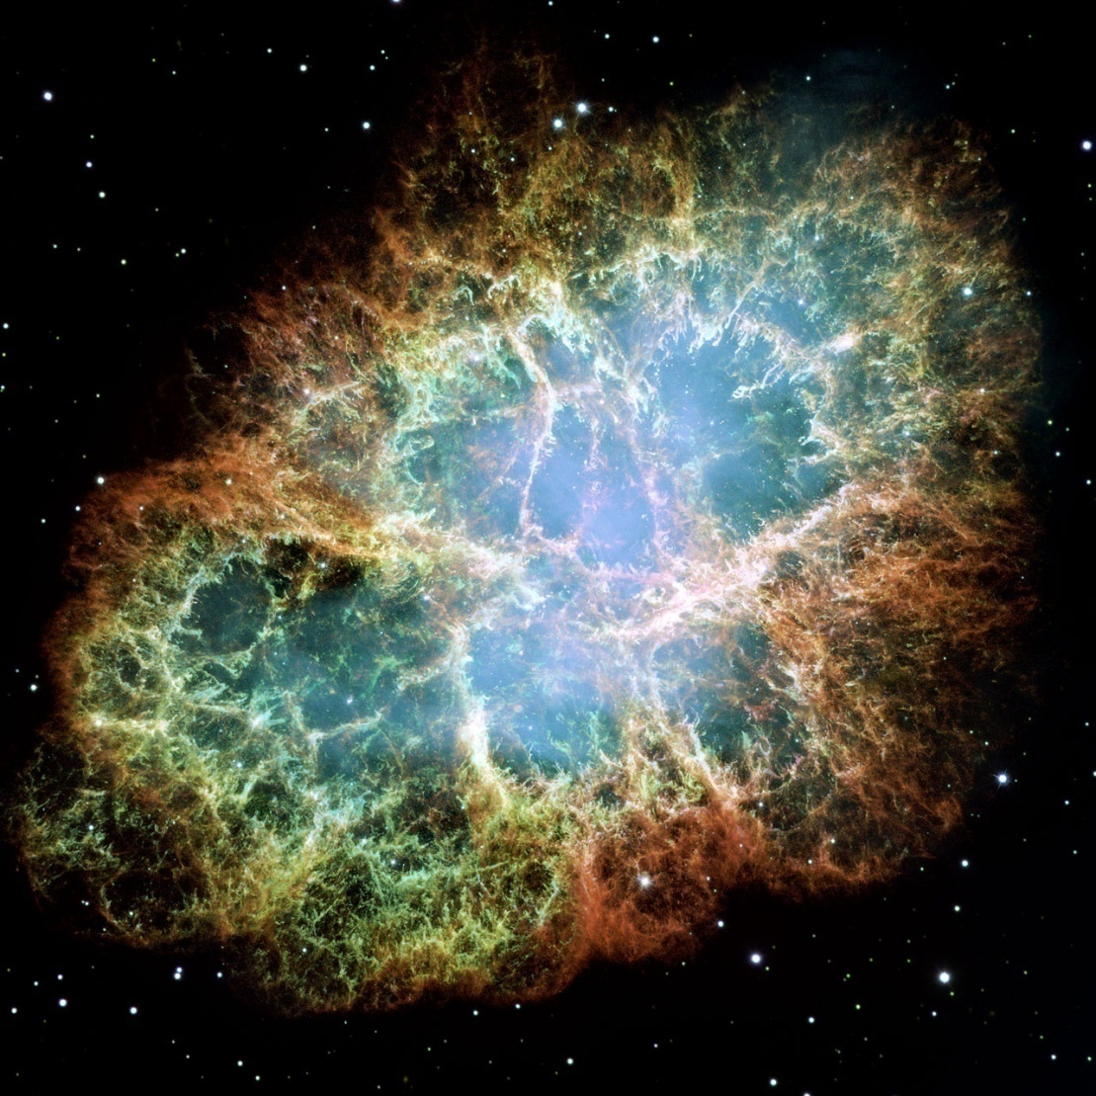
Nebulosa do Caranguejo – M1
Crédito da imagem: Telescópio Espacial Hubble Disponível em http://www.hubblesite.org

Slide 20
nucleossíntese e a origem dos elementos químicos
Crédito: IAG-USP/UFABC

Slide 21
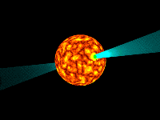
Remanescente de supernova
Imagens fora de escala
Créditos : André Luiz da Silva/CDA/CDCC/USP; pulsar: http://astro.if.ufrgs.br

Slide 22
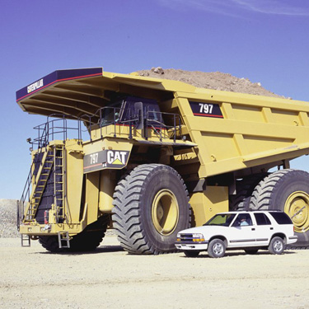
Densidade de estrela de nêutrons
ρ_{en} ≈ 10¹⁸ kg/m³
10⁶ x
1bilhão de toneladas
Crédito das imagens: caminhão: http://www.logisticadescomplicada.com/ colheres: http://pt.aliexpress.com
Notes:
O caminhão mostrado é o Caterpillar 797B, que carregado pesa em torno de 1000 toneladas.

Slide 23
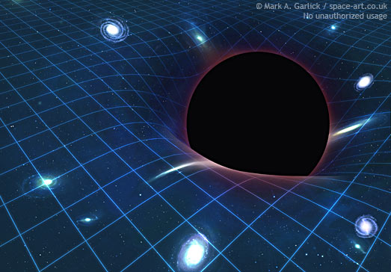
Buraco Negro
Crédito da imagem: Mark A. Garlick
Notes:
Crédito da imagem: Mark A. Garlick

Slide 24
Raio de Schwrzschild e Horizonte dos eventos
nas proximidades do HE fenômenos “estranhos”:
marés intensas
redshift gravitacional
dilatação do tempo

Slide 25
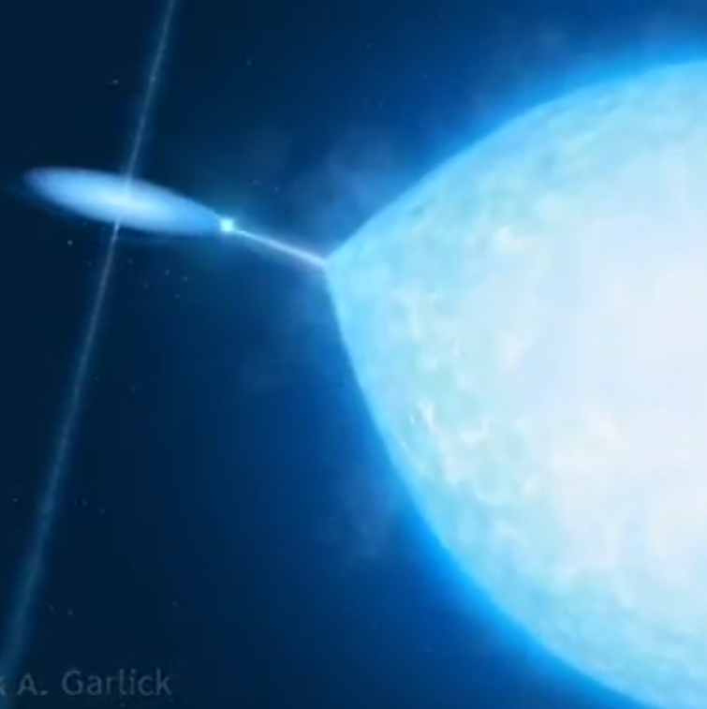
Como detectar um buraco negro?
Crédito: Mark Garlick

